Slide 1
KHỞI ĐỘNG

Slide 2
Bài thơ: Áo quần sạch sẽ
Áo quần em mặc
Mẹ giặt vừa khô
Sạch sẽ thơm tho
Em không bôi bẩn
Notes:
GV đọc bài thơ 1 – 2 lần. Bài thơ dặn dò em điều gì? Vì sao em không nên bôi bẩn quần áo? …. Dẫn dắt vào bài

Slide 3
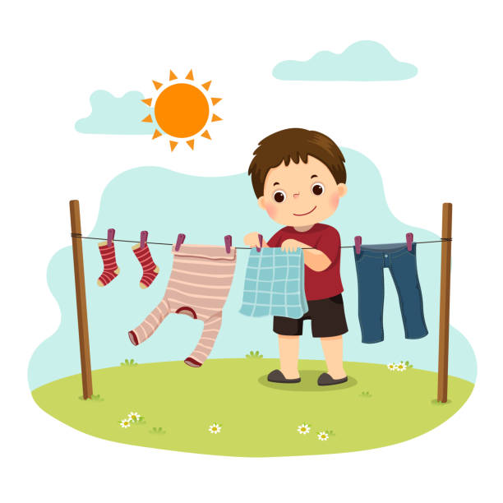
BÀI 4 EM GIỮ TRANG PHỤC GỌN GÀNG, SẠCH SẼ

Slide 4
KHÁM PHÁ
XL

Slide 5

HĐ 1. Tìm hiểu vì sao cần giữ
trang phục gọn gàng, sạch sẽ

Slide 6
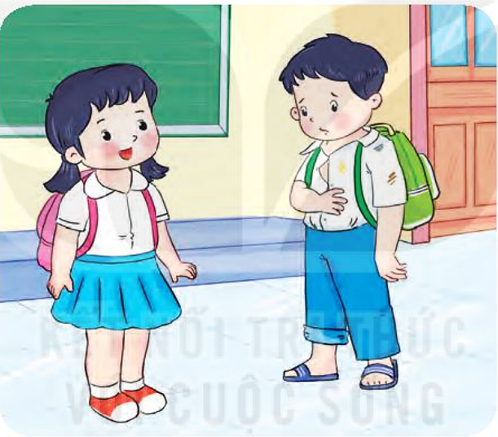
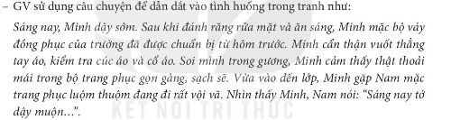
Em thử đoán xem chuyện gì đã xảy ra với hai bạn nhỏ trong tranh?
Notes:
GV kể chuyện, thầy cô xóa nội dung câu chuyện khi dạy nhé

Slide 7
Bạn nào đã biết giữ áo quần
gọn gàng, sạch sẽ?
Bạn nào tự tin và thoải mái hơn?
Vì sao em cần giữ áo quần
gọn gàng, sạch sẽ?

Slide 8

Kết luận:
Trang phục gọn gàng, sạch sẽ giúp em tự tin, thoải mái, vui vẻ hơn. Trang phục gọn gàng, sạch sẽ giúp em đẹp hơn trong mắt mọi người.

Slide 9
HĐ 2. Em mặc và giữ trang phục gọn gàng, sạch sẽ

Slide 10
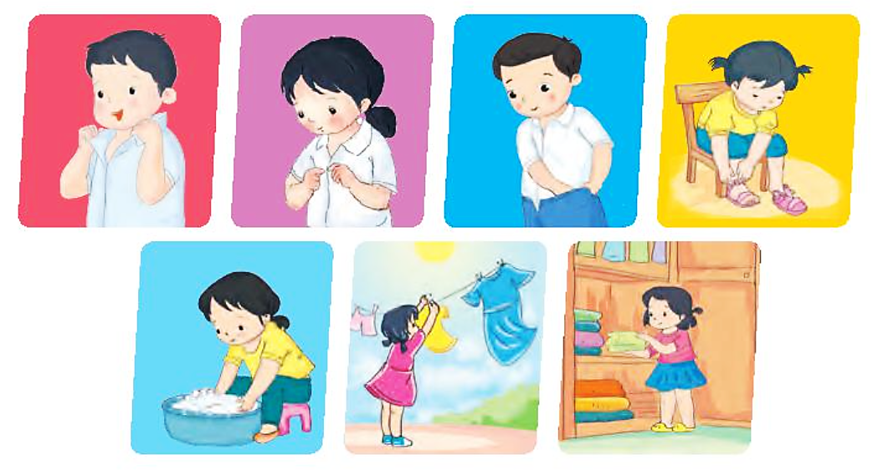
Em làm gì để kiểm tra xem trang phục của mình đã gọn gàng, sạch sẽ hay chưa?
Notes:
HS nêu việc làm của các bạn trong tranh. Có cách nào để em có thể kiểm tra trang phục của mình nữa? TL: Soi gương, nhờ mẹ nhìn giúp….

Slide 11
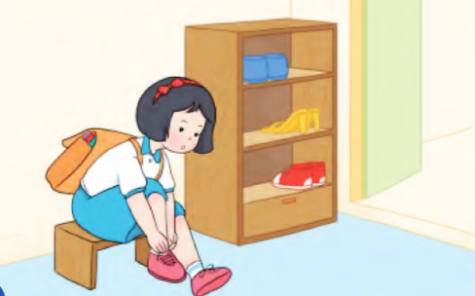
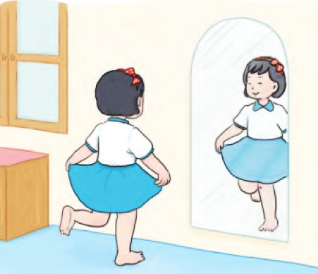
Kết luận:
Để mặc trang phục cho gọn gàng, em cần vuốt thẳng áo, bẻ cổ áo cho gọn gang, kiểm tra cúc áo lệch, bỏ áo vào quần, kiểm tra cài quai dép…
Notes:
GV mời cả lớp đứng dậy chỉnh đốn trang phục cho gọn gàng

Slide 12
Em làm gì để giữ trang phục luôn sạch sẽ, gọn gàng?
Notes:
HS nêu việc làm của các bạn trong tranh.

Slide 13
Em còn biết những việc làm nào để giữ trang phục gọn gàng, sạch sẽ?

Slide 14
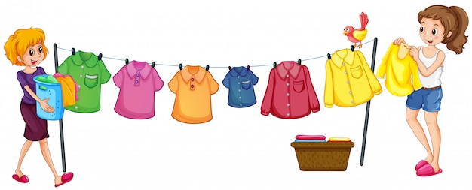
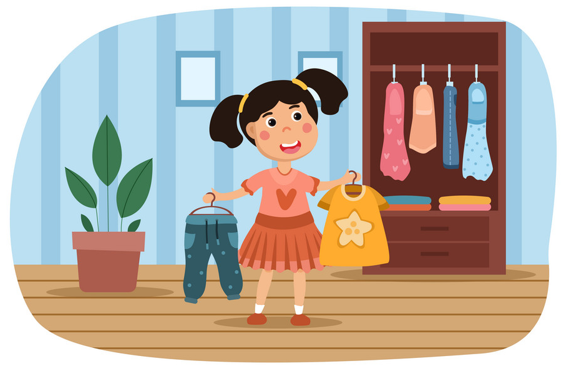
Kết luận:
Những việc cần làm để giữ trang phục gọn gàng, sạch sẽ: giặt sạch, phơi khô quần áo, gấp quần áo gọn gang và cất quần áo đúng nơi quy định, không vò, vứt quần áo bừa bãi, không lau tay bẩn vào quần áo. Giày, dép, mũ cất đúng nơi quy định.

Slide 15
LUYỆN TẬP
XL

Slide 16

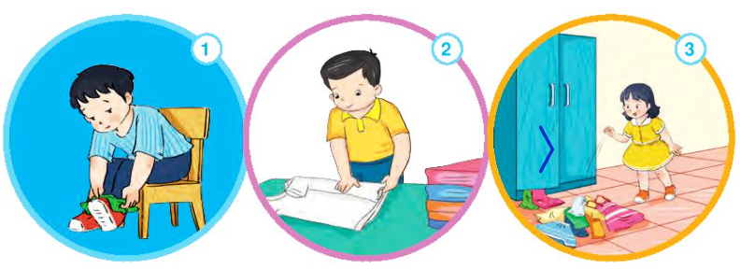

Bạn nào đã biết giữ trang phục gọn gàng, sạch sẽ?
Notes:
HS trả lời câu hỏi, đưa ra ý kiến, giải thích vì sao em chọn ý kiến đó. GV kết luận: Các bạn ở những bức tranh số 1, 2 đã biết giữ trang phục gọn gang, sạch sẽ, bạn ở tranh số 3 chưa biết …..

Slide 17
Em còn biết những việc làm nào khiến trang phục của em không gọn gàng, sạch sẽ?

Slide 18
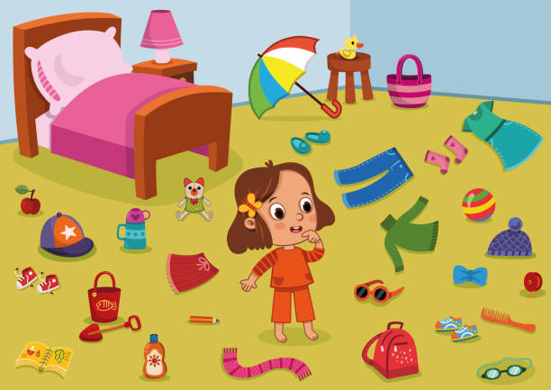
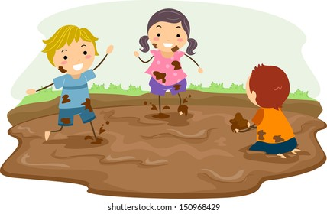

Để trang phục không đúng nơi quy định, vứt áo quần, giày dép bừa bãi, vui chơi ở những nơi có nhiều bùn đất mà không vệ sinh, giặt áo quần… khiến trang phục của em không gọn gàng, sạch sẽ.

Slide 19
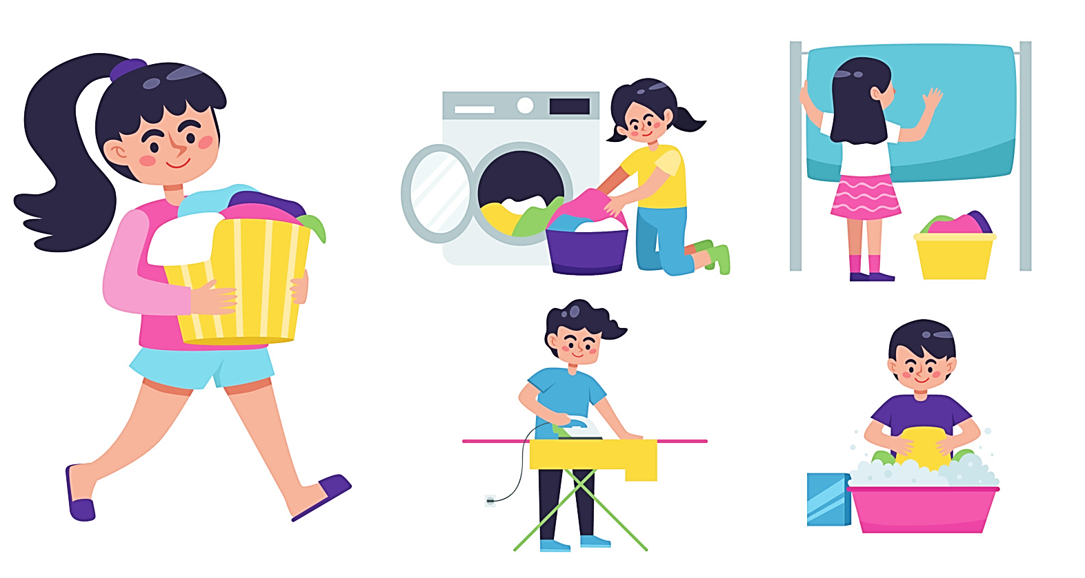
CHIA SẺ VỚI BẠN
Chia sẻ với bạn cách
giữ trang phục của em

Slide 20
VẬN DỤNG
XL

Slide 21

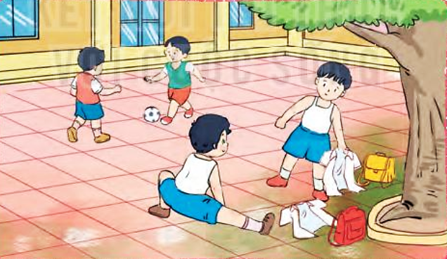
Em hãy đưa ra lời khuyên cho bạn
Tan học, Tuấn và Minh thường cởi áo vứt xuống sân trường để đá bóng cùng các bạn.

Slide 22

Em rèn luyện thói quen giữ gìn trang phục gọn gàng, sạch sẽ.

Slide 23

Giữ gìn trang phục gọn gàng Thơm tho sạch sẽ em càng đáng yêu.
GHI NHỚ

Slide 24
DẶN DÒ

Slide 25

Chào quý thầy cô, font chữ em Linh dùng cho bộ ppt Đạo đức là như hình trên. Thầy cô vui lòng nhắn riêng cho em Linh để nhận font chữ cài vào máy nhé!
Zalo 0916.604.268
Notes:
Kho ppt Phan Linh_0916.604.268

